Slide 1
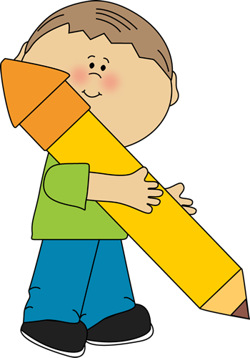
ПРИКМЕТНИКИ-АНТОНІМИ, ПРИКМЕТНИКИ-СИНОНІМИ
УКРАЇНСЬКА МОВА

Slide 2
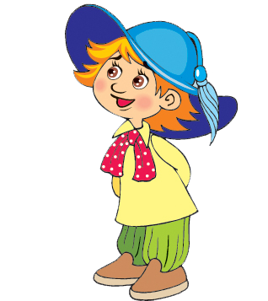
— Про яких братів ідеться в загадці?
Є у мене менший брат.
Все у нас із ним невлад:
Він білявий, я — чорнявий.
Я меткий, а брат мій млявий.
Я високий і тонкий,
Брат товстенький і низький.
З братом я живу у парі,
Та не в злагоді — у сварі.
Робимо усе ми залюбки,
Тільки завжди навпаки.
(Про слова, протилежні за значенням,— антоніми)
Відгадайте загадку

Slide 3
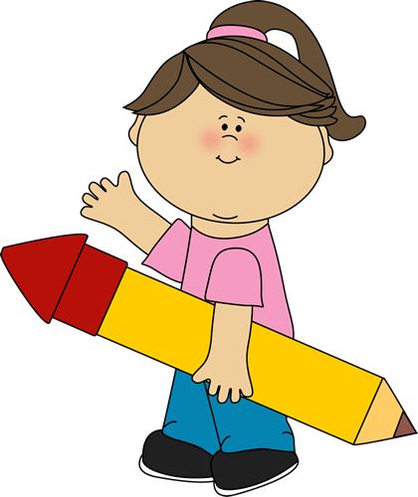
Сьогодні ми будемо вчитися добирати слова, близькі і протилежні за значенням.
Повідомлення теми уроку

Slide 4

Перевір себе
Правдивий - чесний, справедливий,
Лагідний - ніжний, тихий,
Культурний - увічливий, чемний,
Коричневий - бурий, каштановий,
Безмежний - неосяжний, безкраїй.

Slide 5


Гра «скажи навпаки»
Малий — …
Білий — …
Товстий — …
Хворий — …
Лівий — …
Молодий — …
(усно)

Slide 6
Гра «Згрупуй прикметники, близькі за значенням?»
Ароматний, гарний, сором’язливий, запашний, вічний, прекрасний, несміливий, пахучий, довгочасний, довголітній, хороший.
(усно)

Slide 7
Гра «Влучна ознака»
— Доберіть найбільш влучні прикметники.
ПРОЛІСОК
Ось він стоїть (легкий, тонкий, ніжний, тендітний) переді мною. Його (ніжна, велика, маленька, запашна, біла) голівка схилилася донизу. А поряд ростуть такі ж (сумні, веселі, білі, тонкі, ніжні, скромні) провісники весни. Це означає, що настала (радісна, сонячна, справжня) весна.
- Це мої прикметники. Виберіть свої, можливо ваші будуть влучнішими.

Slide 8
Гра «Прикметники, протилежні за значенням»
Дібрати прикметники, протилежні за значенням.
Дорогий, веселий, увічливий, високий, широкий, порожній, темний, черствий, чуйний, товстий
(дешевий) (сумний) (нечемний) (низький) (вузький) (повний) (світлий) (свіжий) (безжалісний) (тонкий)
Разом пограємо

